Slide 1
E-İMZA PİN YENİLEME
E-imza sertifikası yenilendiğinde, unutulduğunda, bloke olduğunda e-imzanızın pin yenilenmesi gerekmektedir.
Not: Bilgisayarınızda java 32 bit 8u231 kurulu olmalıdır.

Slide 2
1 ADIM Google Chrome İnternet arama programından arama yapılarak e-imza sayfasına gidilmelidir.

Slide 3
2.ADIM Online İşlemler Butonu tıkayınız

Slide 4
3. ADIM Giriş Butonunu tıklayınız

Slide 5
4. ADIM E-Devlet seçeneğini kullanarak giriş yapalım.

Slide 6
5. ADIM .e-Devlet ile giriş yapalım

Slide 7
6. ADIM Nes İşlemlerini seçelim

Slide 8
8. ADIM Pin Oluşturma/Kilit Çözme butonuna tıklayalım

Slide 9
9.ADIM kamusm java uygulaması bilgisayarınızda bulunmalıdır. Bulunmuyorsa https://gecit.kamusm.gov.tr/OAuth2/MainController/verifyIdentity/verify linkinden indiriniz ve tıklayınız. Doğrulama kodunu kopyalayalım.

Slide 10
10.ADIM Doğrulama kodunu boşluğa yapıştıralım ve sarı oku tıklayalım.

Slide 11
11. ADIM Kartı seçelim, yeni pin kodumuzu 6 rakam olacak şekilde her iki yere yazalım. Pin Kodunu Değiştiri tıklayalım.

Slide 12
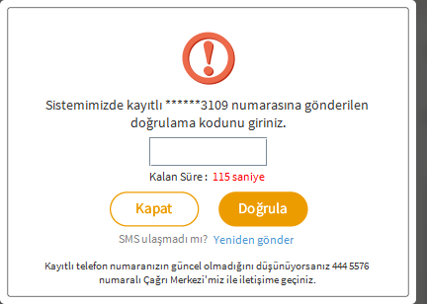
12.ADIM Şimdi cep telefonumuza sms ile gelen şifreyi kutucuğa yazalım. Doğrulayı tıklayalım. Yeni şifrenizi artık kullanabilirsiniz.

